Slide 1
GMIN 317 – Moteur de Jeux Game Engine 2 – Optimisations Université Montpellier 2
Rémi Ronfard
remi.ronfard@inria.fr
https://team.inria.fr/imagine/remi-ronfard/
9 octobre 2015

Slide 2
Le but de cette présentation est de fournir tous les moyens mis à votre disposition afin de produire un moteur de jeu le plus efficace possible.
Il s’agit d’un cours compliqué, avec de nombreuses nouvelles notions.
Des notions que vous ne verrez jamais dans d’autres cours ..

Slide 3
Comment optimiser votre mémoire pour accélérer vos calculs ?
Que faire calculer à votre moteur de jeux ?
Comment sauvegarder les données ?
Comment communiquer entre différents composants ?
Comment valider votre travail ?
Ou trouver exemples et inspiration ?

Slide 4
La gestion de la mémoire est un crucial pour obtenir un moteur de jeu efficace. Pour cela il faut contrôler différents points:
La quantité d’information produite
Le type de données utilisé
La localisation de la donnée.

Slide 5
Mémoire

Slide 6
Il faut mettre en place plusieurs stratégies:
Allouer des pools mémoires de tailles maitrisé
Eviter l’allocation multiple de petits éléments.
Favoriser la réduction du nombre d’allocation
Mettre en place une gestion efficace de la mémoire
Eviter la fragmentation de l’information
Evaluer les capacités de la mémoire de la machine cible
Surveiller les fuites mémoire

Slide 7
Les opérations d’écriture et lectures en mémoire ont un coup.
Une évolution des architectures (32bits, 64 bits, …)
Evaluer la meilleur solution entre :
Entier
Float
Double
…
Ne pas surconsommer en mémoire
Réutiliser les bits non utile
Réutiliser la mémoire déjà alloué
Virgule fixe vs Virgule flottante
Précision des calculs (options compilateur, choix de la donnée)

Slide 8
La localisation de la donnée est un point critique.
Souvent une structure de données moins adapté à l’humain est plus efficace.
Privilège des structure de données SOA
(Structure Of Array)
Eviter les données structurés en AOS
(Array Of Structure)
struct {
uint8_t r, g, b;
} AoS[N];
struct {
uint8_t r[N];
uint8_t g[N];
uint8_t b[N];
} SoA;

Slide 9
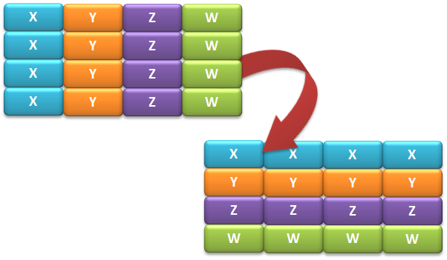
SOA mieux adapté pour utilisé la vectorisation
Des compilateurs qui auto-vectorisent
Un gain de temps de chargement dans le pipelines

Slide 10
Calcul

Slide 11
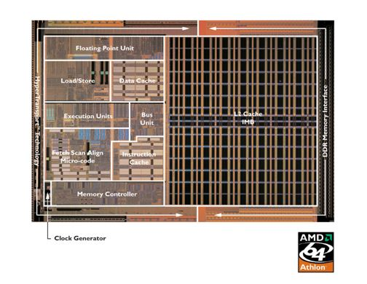
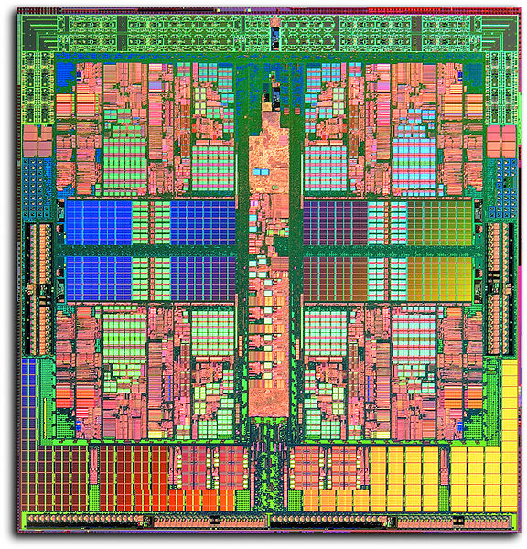
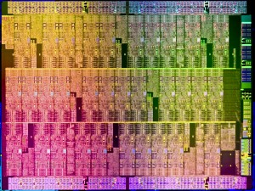
Avant les machines étaient single-core.
Maintenant, les machines sont multi-core.
Demain, elles seront many-core.
Loi de Moore:
“Number of transistors on integrated circuits doubles approximately every two years.“

Slide 12
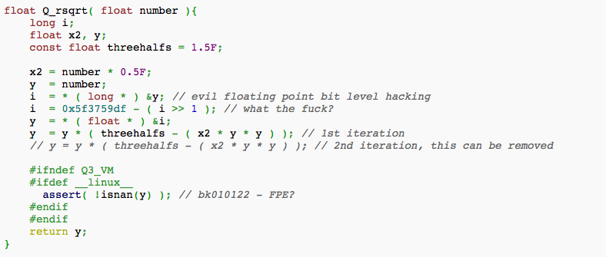
John Carmack (Doom, Quake, Oculus) : fast inverse square root using one iteration of Newton's method

Slide 13
Méthode de Newton
Si on connaît une approximation x_{n} de la solution de l ’équation f(x) = 0
On calcule la tangente à la courbe f(x) en x_{n} et on calcule son intersection avec l’axe Ox
y = f'(x_{n}) (x-x_{n}) + f(x_{n}) = 0
Cela nous donne une meilleure approximation
x_{n+1} = x_{n} - f(x_{n})/f’(x_{n})

Slide 14
Une nécessité d’utiliser toutes les capacités de calcul
CPU:
Multi-core
Hyperthreading (gain entre 15 et 30%)
SIMD Vecteurs
GPU
CPU many-core
Mais une programmation complexe à mettre en œuvre.
Différents langage, routines pour accélérer les calculs
Une uniformisation avec OpenCL
API de calcul Open Source

Slide 15
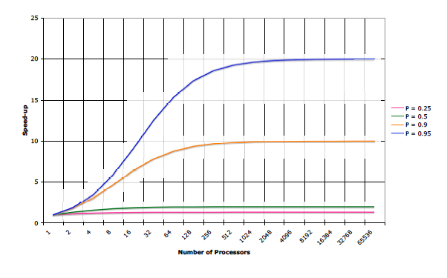
Programmation séquentielle ou parallèle ?
Loi de Amdahl: S + P = 1, SU = 1/(S+P/N)

Slide 16
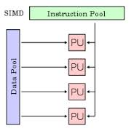
Vecteur SIMD:
Single Instruction Multiple Data
Différents types
SSE -> 4*32 bits
AVX -> 8*32 bits
AVX2 ->16*32 bits
Comment l’intégrer
A la main
Par auto vectorisation (dépend du compilateur)
En utilisant un modèle SPMD

Slide 17
SPMD = Single Program Multiple Data
ISPC est un compilateur C qui produit des applications compatible SIMD en programmant de manière séquentielle.
Ce compilateur génère des binaires ou code source compatible SIMD.
Cette méthode est assez proche de la programmation par kernel de OpenCL.
Il est possible d’utiliser les fichiers objets avec GCC, ICC, …
Supporte différentes architectures: SSE2, SSE4, AVX1, AVX2, Xeon Phi, …

Slide 18
export void simple(uniform float vin[], uniform float vout[],
uniform int count) {
foreach (index = 0 ... count) {
float v = vin[index];
if (v < 3.)
v = v * v;
else
v = sqrt(v);
vout[index] = v;
}
}

Slide 19
Programmation par thread
Exécution de codes différents
Exécution du même code en parallèle
IA
Phy
Ray
GL
IA
+
Ray
Phy
GL

Slide 20
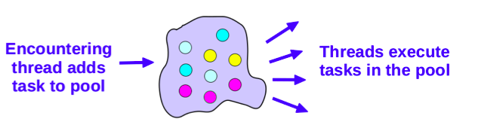
Comment s’y prendre:
Fork/Join
Implémentation bas niveau
Ex: dans le cadre d’activité différents
Cobegin/Coend
Méthode la plus simple
Méthode la plus utilisé
Limité à des boucle non imbriquées
Pas compatible avec la récursion
Modèle par tâche
Efficace pour des boucles non limités
Efficace pour la récursion
tid1 = fork(job1, a1);
job2(a2);
join tid1;
cobegin
job1(a1);
job2(a2);
coend
spawn(job1(a1));
spawn(job2(a2));

Slide 21
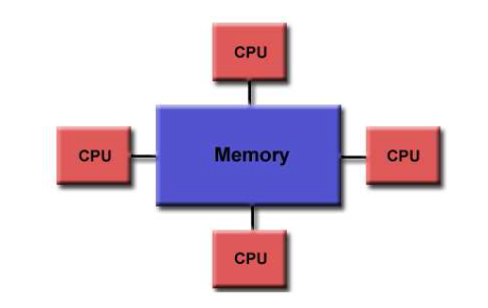
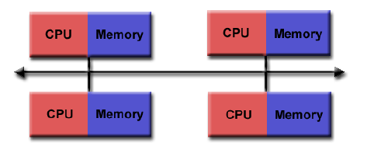
Comment programmer en multiprocesseur
Mémoire partagée : OpenMP
Mémoire distribuée : MPI

Slide 22
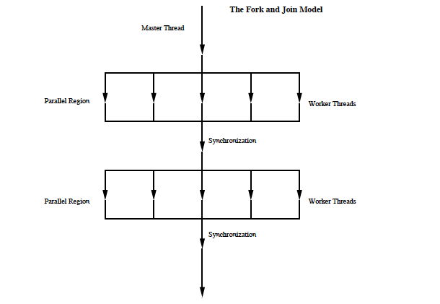
Principe d’OpenMP : Fork et Join

Slide 23
Instructions cobegin/coend:
Pour paralléliser une région
#pragma omp parallel …
Différentes clauses
If (expression scalaire)
Num_thread (nombre)
Private (liste de variables)
Firstprivate (liste de variables)
Shared (liste de variables)
Default (liste de variables)

Slide 24
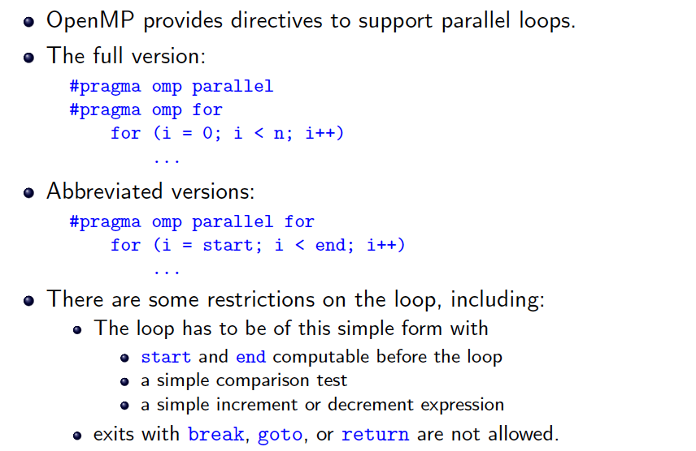

Slide 25
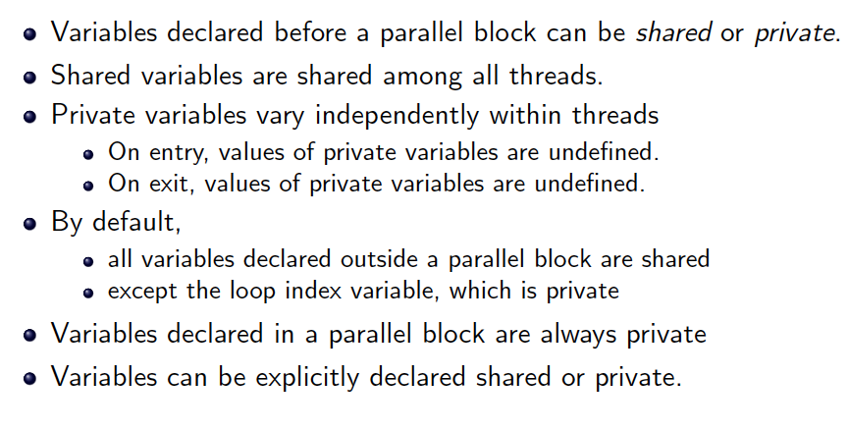
Source : Luke Tierney, Brief introduction to OpenMP

Slide 26
Programmation par tâches en OpenMP:
#pragma omp task [clause]
Exemples de clauses:
If (expression scalaire)
Untied
Private (liste de variables)
Firstprivate (liste de variables)
Shared (liste de variables)
Default (liste de variables)

Slide 27
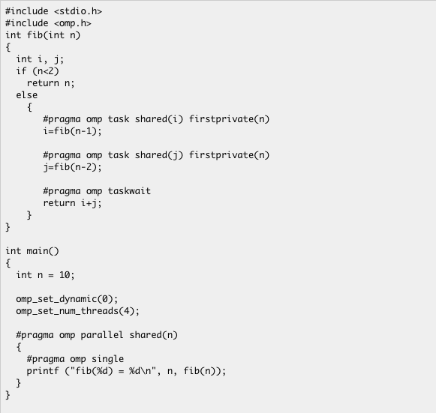

Slide 28
Comment gérer les problèmes de synchronisation
Lock
Opérations atomiques
Pour plus de détails, on peut consulter
Mattson & Meadows. A “Hands-on” Introduction to OpenMP.
Kiessling. An Introduction to Parallel Programming with OpenMP.

Slide 29
Stockage

Slide 30
Gestion des IO disque
L’écriture sur le disque a un coup non négligeable.
Réserver cette étape pour les sauvegarde massive
Pour le faire en temps réel, réaliser l’écriture par un thread (pas le thread principal)
Structurer au mieux les données écrites
Préférer la sauvegarde binaire
Mettre en place un outil de gestion de ressource
Il est strictement interdit d’utiliser les adresses absolues !

Slide 31
La sérialisation des données
Méthode de stockage des objets
Principalement utilisé pour
le chargement
La sauvegarde des états
Les préférences
Mais C++ n’offre pas de méthode de sérialisation
Soit développer ces méthodes
Soit utiliser des méthodes existantes

Slide 32
Un outil de sérialisation doit contenir:
Une méthode de sauvegarde des instances
Une méthode de sélection de données
Plusieurs sauvegarde par exemple
Supporter la sauvegarder sous différents formats
Release (binaire) vs Debug (verbose)
Chargement de différents média
Contrôler la taille de la sauvegarde

Slide 33
Réseau

Slide 34
Pourquoi communiquer entre clients ?
Permettre un mode multi-joueurs
Permettre un mode massivement multi-joueurs
Envoie des informations du master vers le client
Communication entre les classes de deux applications

Slide 35
Pour rappel:
Le réseau est orienté paquets
Un paquet est un petit ensemble d’information
Le chemin réseau n’est pas toujours le même
Les paquets n’arrivent pas toujours dans leur ordre initial
De nombreuses méthodes de communications
Mais traditionnellement:
TCP
UDP

Slide 36
The QThread class provides a platform-independent way to manage threads.
A QThread object manages one thread of control within the program. QThreads begin executing in run(). By default, run() starts the event loop by calling exec() and runs a Qt event loop inside the thread.
You can use worker objects by moving them to the thread using QObject::moveToThread().

Slide 37
The QTcpServer class provides a TCP-based server.
This class makes it possible to accept incoming TCP connections. You can specify the port or have QTcpServer pick one automatically. You can listen on a specific address or on all the machine's addresses.
Call listen() to have the server listen for incoming connections. The newConnection() signal is then emitted each time a client connects to the server.
If an error occurs, serverError() returns the type of error, and errorString() can be called to get a human readable description of what happened.
Calling close() makes QTcpServer stop listening for incoming connections.

Slide 38
QAbstractSocket is the base class for QTcpSocket and QUdpSocket and contains all common functionality of these two classes. If you need a socket, you have two options:
TCP (Transmission Control Protocol) is a reliable, stream-oriented, connection-oriented transport protocol.
UDP (User Datagram Protocol) is an unreliable, datagram-oriented, connectionless protocol.

Slide 39
To open the socket, call connectToHost().
At any time, QAbstractSocket has a state (returned by state()). The initial state is UnconnectedState. When the connection has been established, it enters ConnectedState and emitsconnected(). If an error occurs at any stage, error() is emitted.
Read or write data by calling read() or write(), or use the convenience functions readLine() and readAll().
QAbstractSocket also inherits getChar(), putChar(), and ungetChar() from QIODevice, which work on single bytes. The bytesWritten() signal is emitted when data has been written to the socket.
To close the socket, call disconnectFromHost().

Slide 40
Validation

Slide 41
Il faut apprendre à débugger vos applications de manière efficace
Utiliser des outils de profiling
Ex: valgrind, gdb
Mettre en place des routines de tests
Mettre en place un mode debug et release
Détecter au plus tôt les erreurs
Adopter un modèle de programmation MVC

Slide 42
#include <iostream>
using namespace std;
int divint(int, int);
int main() {
int x = 5, y = 2;
cout << divint(x, y);
x =3; y = 0;
cout << divint(x, y);
return 0;
}
int divint(int a, int b)
{
return a / b;
}
g++ -g crash.cc -o crash
Lors de l’éexecution:
Floating point exception (core dumped)

Slide 43
gdb crash
# Gdb prints summary information and then the (gdb) prompt
(gdb) r
Program received signal SIGFPE, Arithmetic exception.
0x08048681 in divint(int, int) (a=3, b=0) at crash.cc:21
21 return a / b;
# 'r' runs the program inside the debugger
# In this case the program crashed and gdb prints out some
# relevant information. In particular, it crashed trying
# to execute line 21 of crash.cc. The function parameters
# 'a' and 'b' had values 3 and 0 respectively.
(gdb) where
#0 0x08048681 in divint(int, int) (a=3, b=0) at crash.cc:21
#1 0x08048654 in main () at crash.cc:13
(gdb) up
# Move from the default level '0' of # the stack trace up one level
# to level 1.
(gdb) list
# list now lists the code lines
# near line 13 of crash.cc
(gdb) p x
# print the value of the local
# variable x in program main
# Equivalent to 'bt' or backtrace. Produces what is known as a 'stack trace'.
# Read this as follows: The crash occurred in the function divint at line 21 of crash.cc.
# This, in turn, was called from the function main at line 13 of crash.cc

Slide 44
Dans les mini-projets, il faudra mettre en place des tests unitaires:
Procédure permettant de vérifier le bon fonctionnement d’une partie du code
Des api pour vous aider …
cppTest
Qt
Par ex: QtTest
void TestQString::toUpper()
{
QString str = "Hello";
QCOMPARE(str.toUpper(), QString("HELLO"));
}

Slide 45
Avant le TP ..

Slide 46
Une source d’inspiration pour vous
Des exemples de Game Engine:
Unity 3D
Ogre3D
XNA
Unreal engine
Cry engine
Source engine
Blender Game Engine

Slide 47

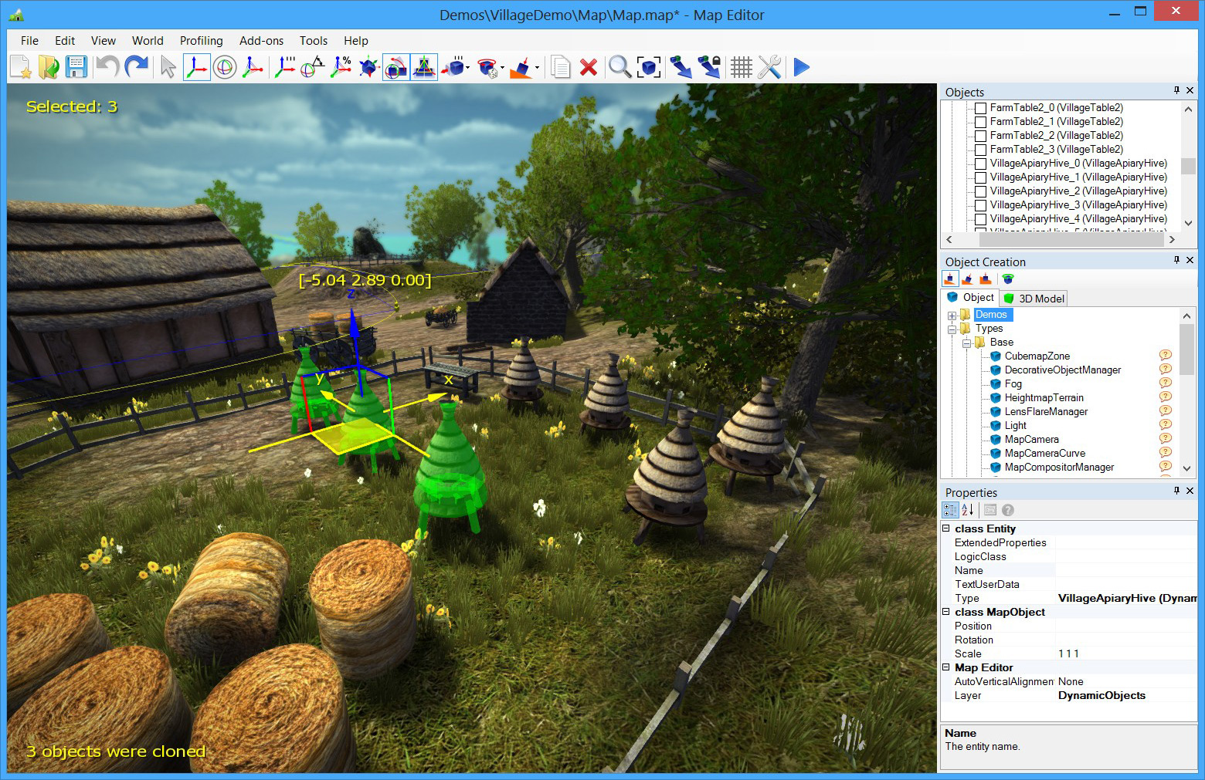
Ogre 3D
OO interface en C++
Un Framework extensible
Un moteur haute performance
Multi plateforme
D3D et OpenGL
Contient:
Un gestionnaire de scène
Un gestionnaire de ressources
Un gestionnaire d’animation
Un gestionnaire de rendu
Des extensions

Slide 48
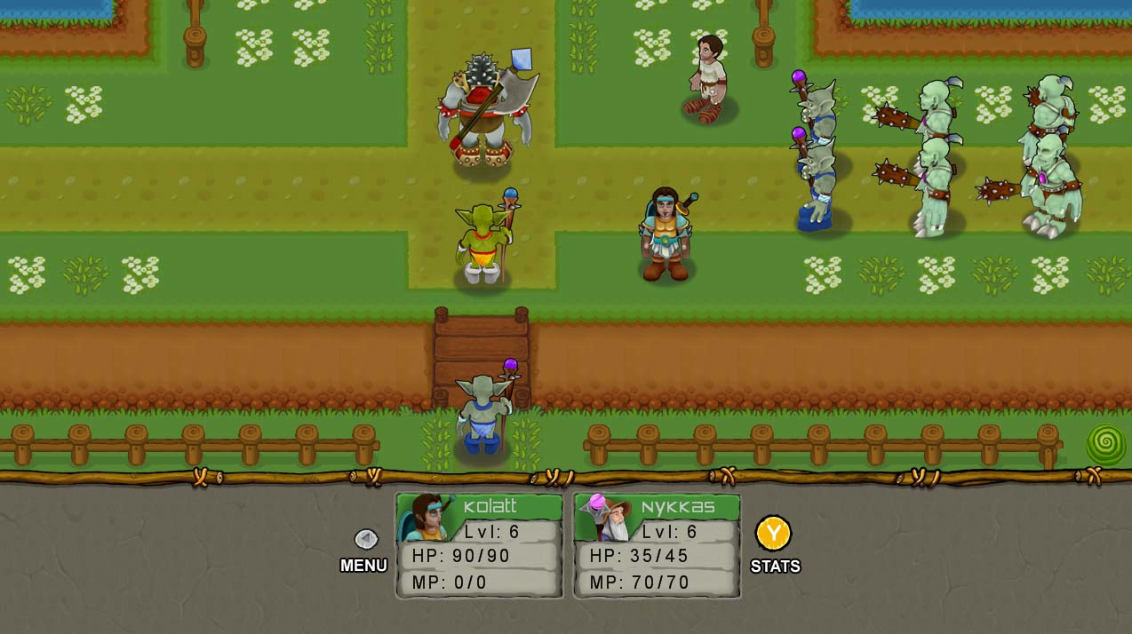

XNA
Moteur de jeu en C#
Support de DirectX
Windows, Xbox
Contient:
Les classes de bases pour un jeu
Un gestionnaire audio
Des fonction graphiques 2D 3D
La gestion de devices (manette xbox, clavier)
Gestionnaire de ressources
Gestionnaire de scène

Slide 49


Unreal Engine
Unreal engine 4
Open source, PC/Macos
Des outils :
UnrealEd, l'éditeur de niveaux;
Unreal Kismet, éditeur de scripts (en Flowgraph) ;
Unreal PhAT, éditeur pour la physique dans le jeu (collisions, ragdolls etc) ;
Unreal Matinee, éditeur de cinématiques ;
Unreal Swarm, pour la distribution de calculs ;
L'éditeur SpeedTree, pour créer arbres, feuilles, herbes etc ;
FaceFX, pour l'animation des visages.

Slide 50
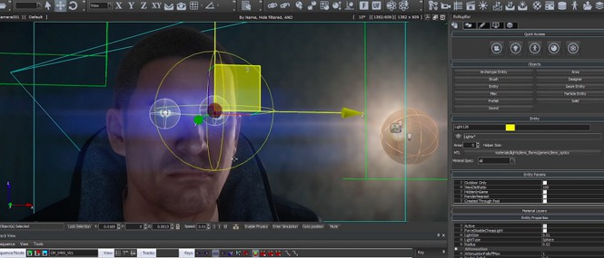
Cry engine/Cinebox (Crytek)
What You See Is What You Play Sandbox editor
Cinebox for special effects / cinematics
Vehicles and physics, scripting, advanced lighting (including real time, moving shadows)
Character inverse kinematics and animation blending, Deferred Lighting, Normal Maps & Parallax Occlusion Maps
Dynamic music and Advanced Modular AI System.

Slide 51
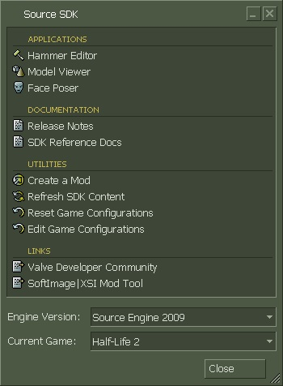
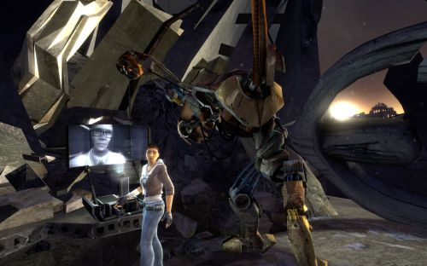
Source Engine (Valve)
Counter-strike, Half-life, Dota 2
PC/Linux/Macos

Slide 52
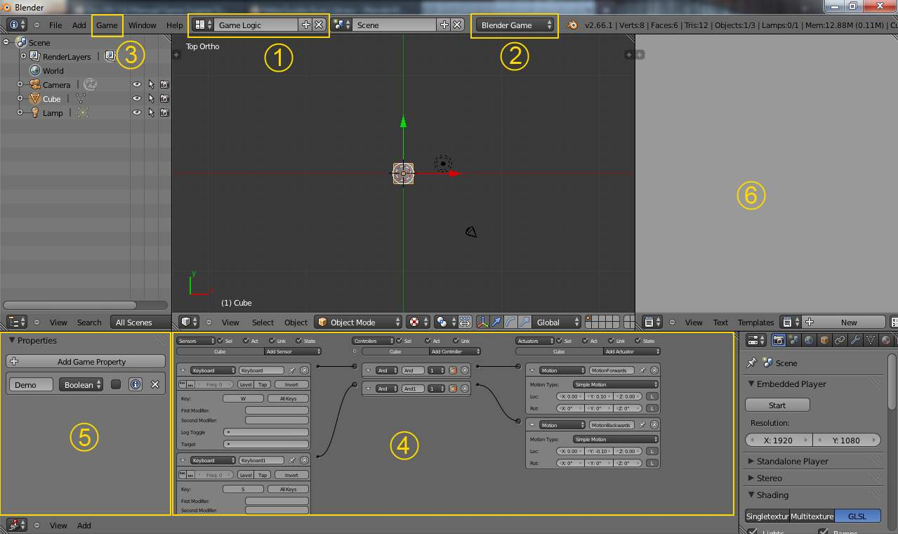
Blender Game Engine (open source)
Architecture de capteurs, controleurs et actuateurs
Programmables en python

Slide 53
Nombreux outils dans le Blender Game Engine
Recast - a state of the art navigation mesh construction tool set for games.
Detour - a path-finding and spatial reasoning toolkit.
Bullet - a physics engine featuring 3D collision detection, soft body dynamics, and rigid body dynamics
Audaspace - a sound library for control of audio. Uses OpenAL or SDL

Slide 54
Et ….
Maintenant …
Vous pouvez réaliser votre dernier commit pour le TP précédent.

Slide 55
TP

